Slide 1
  Finansowe konsekwencje
  Ustawy 2.0
Tadeusz Pomianek
  Konferencja LUMEN 2017
  13 listopad 2017 roku

Slide 2
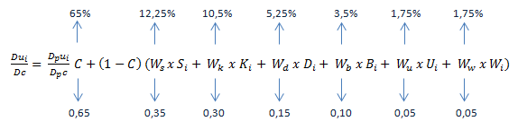
  Projekt Ustawy 2,0 marginalnie traktuje kwestie finansowe, jedynie zwiększa elastyczność w dysponowaniu środkami budżetowymi przez uczelnie. W tej sytuacji przedstawię zwięzłą ocenę finansowania szkół wyższych w zakresie kształcenia w okresie 2006 – 2016.
  do 2016 r. włącznie obowiązywał algorytm:
Poprzedni algorytm zniechęcał uczelnie do pogoni za studentem, ponieważ na bieżąco pokrywał jedynie 1/8 zwiększonych kosztów kształcenia wskutek wzrostu rekrutacji. Jak wiemy, powszechnie uważa się, że było odwrotnie.

Slide 3
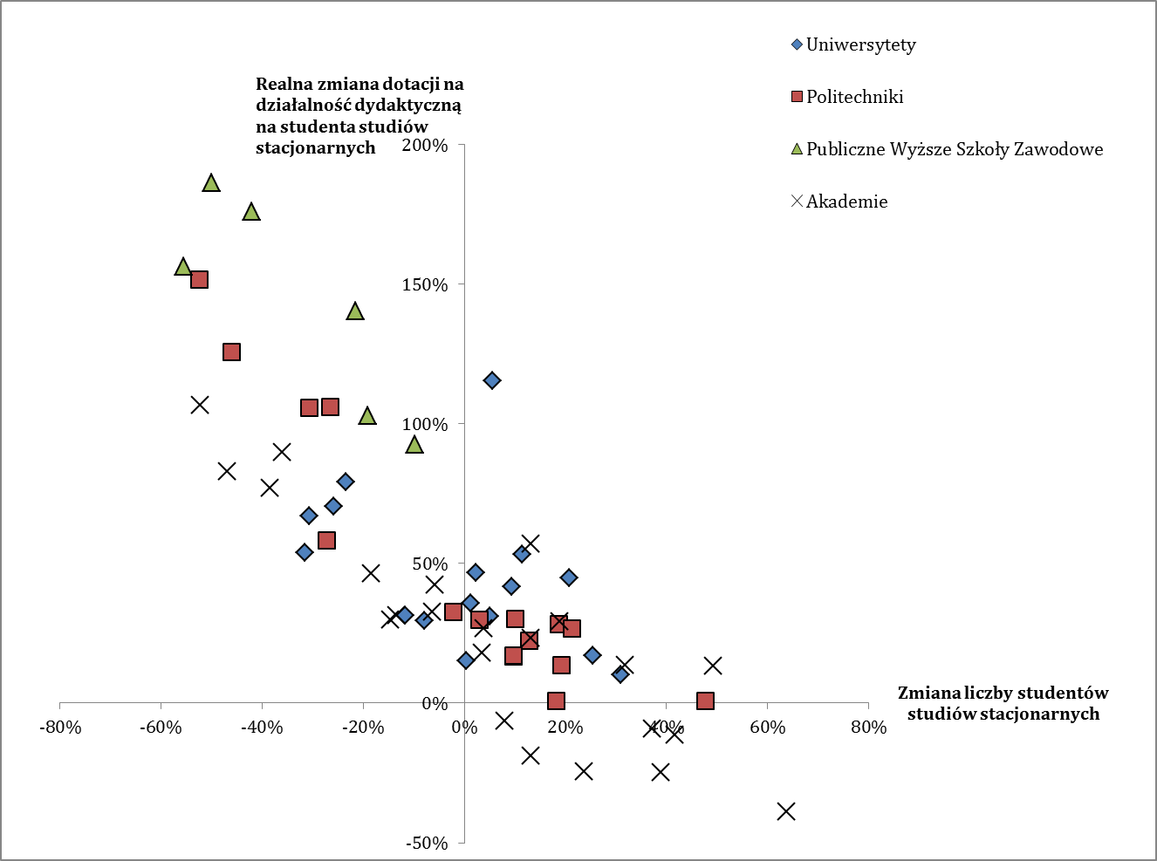
Wykres 1. Relacja między realną zmianą dotacji podmiotowej na działalność dydaktyczną w przeliczeniu na jednego studenta studiów stacjonarnych (uwzględnia inflację) a zmianą liczby studentów studiów stacjonarnych w uczelniach publicznych (zmiany liczone w % w 2016 w stosunku do 2006).
Opracowanie własne na podstawie publikacji Szkoły wyższe dane podstawowe wg stanu na 30.11 danego roku oraz obwieszczeń ministra nauki i szkolnictwa wyższego w sprawie wykazu jednostek, którym przyznano dotacje podmiotowe w ustawowo określonym zakresie z części 38 „Szkolnictwo wyższe”.

Slide 4
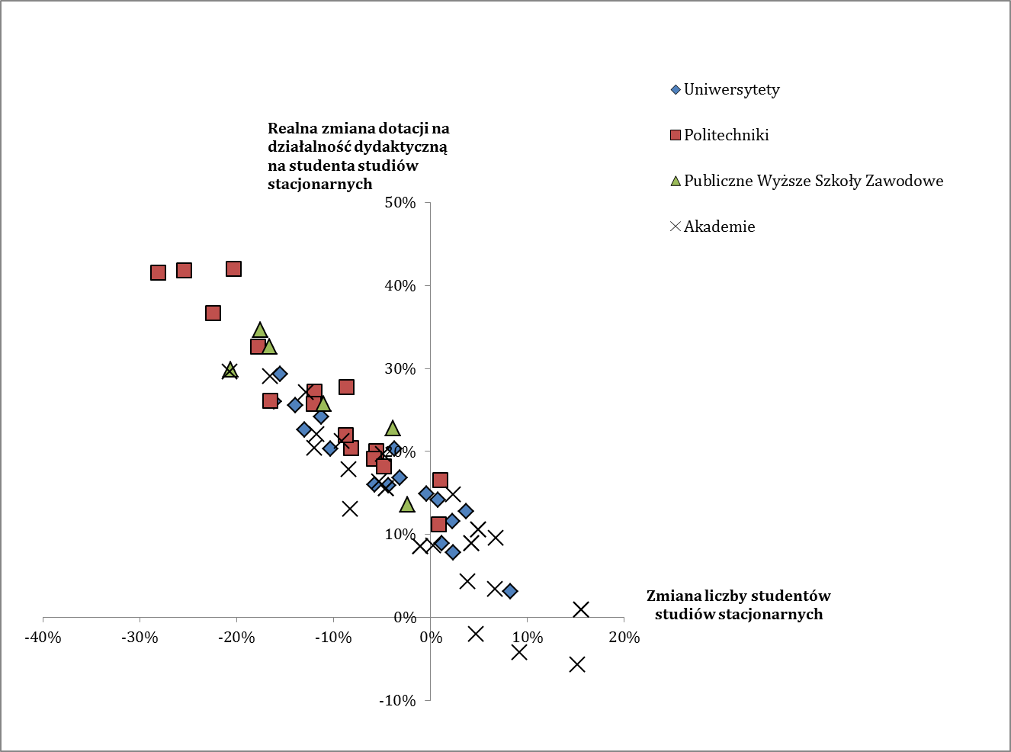
Wykres 2. Relacja między realną zmianą dotacji podmiotowej na działalność dydaktyczną w przeliczeniu na jednego studenta studiów stacjonarnych (uwzględnia inflację) a zmianą liczby studentów studiów stacjonarnych w uczelniach publicznych (zmiany liczone w % w 2016 w stosunku do 2014).
Opracowanie własne na podstawie publikacji Szkoły wyższe dane podstawowe wg stanu na 30.11 danego roku oraz obwieszczeń ministra nauki i szkolnictwa wyższego w sprawie wykazu jednostek, którym przyznano dotacje podmiotowe w ustawowo określonym zakresie z części 38 „Szkolnictwo wyższe”.

Slide 5
Dwie politechniki średniej wielkości miały w 2006 roku dotację na studenta: Px = 8396 zł, Py = 8136 zł
do 2014 roku liczba studentów stacjonarnych wzrosła:
Px o 12,1% a Py o 46,1%
a dotacja na studenta wzrosła:
Px o 34,75% do 11313 zł (realnie o 10,95%) Py o 8,19% do 8803 zł (realnie spadek 0 15,6%)
Jeśli w uczelni Py w okresie 2006 ÷ 2014 liczba studentów stacjonarnych wzrosłaby tak, jak w uczelni Px, tj. o 12,1% (taki też był średni wzrost w uczelniach technicznych), to dotacja na rok 2014 spadłaby o 5 mln zł.
Jednocześnie liczba studentów byłaby niższa o 3 tys. W efekcie koszty kształcenia byłyby niższe o 24 mln zł: 3 tys. x 8 tys. zł =24 mln zł (założono, że koszty kształcenia wynoszą 90% dotacji). Po odjęciu 5 mln zł zostaje 19 mln zł.
Tak więc, pogoń za studentem tylko w 2014 roku kosztowała politechnikę Py 19 mln zł.
3 tys. mniej studentów to więcej czasu na działalność naukową i współpracę z gospodarką.
Na marginesie, w okresie 2006 ÷ 2014 dotacja na studenta w PWSZ wzrosła z 5057 zł do 11280 zł, ponieważ tam liczba studentów spadła o 24%. Procentowo wzrost dotacji na studenta wyniósł 123% a realnie 99,3%.

Slide 6
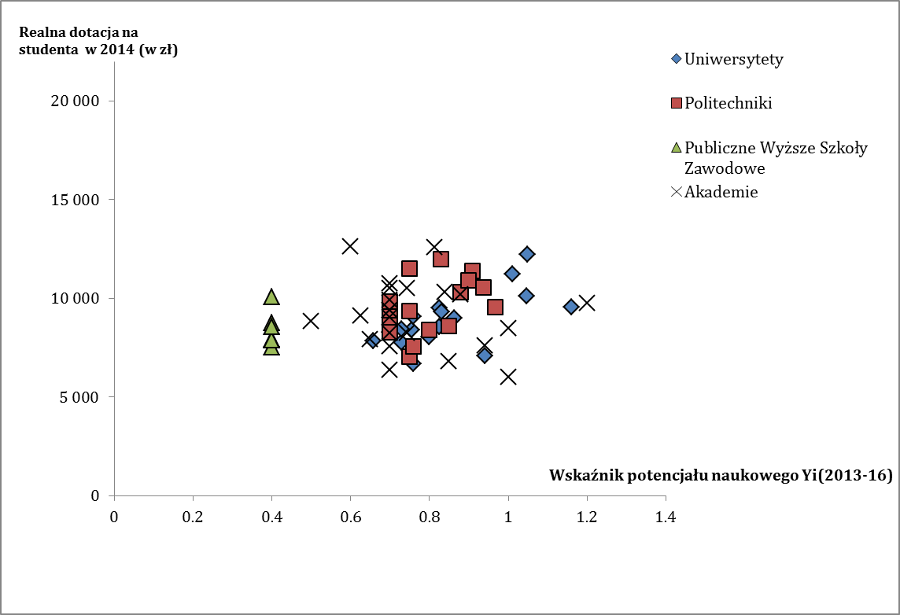
Wykres 3. Relacja między realną dotacją na studenta studiów stacjonarnych (uwzględnia inflację) w zł w 2014 roku a potencjałem naukowym danej uczelni Y_{i} wyliczonym (na podstawie kategorii naukowych za działalność naukową w latach 2009-2012) na okres 2013-2016
Źródło: KOMUNIKAT MINISTRA NAUKI I SZKOLNICTWA WYŻSZEGO z dnia 4 lipca 2014 r. o przyznanych kategoriach naukowych jednostkom naukowym, Dziennik Urzędowy MNiSW, Warszawa, dnia 9 lipca 2014r. Pozycja 38, KOMUNIKAT MINISTRA NAUKI I SZKOLNICTWA WYŻSZEGO z dnia 29 czerwca 2016 r. o kategoriach naukowych przyznanych jednostkom naukowym, Dziennik Urzędowy MNiSW, Warszawa, dnia 30 czerwca 2016 r. Pozycja 41

Slide 7
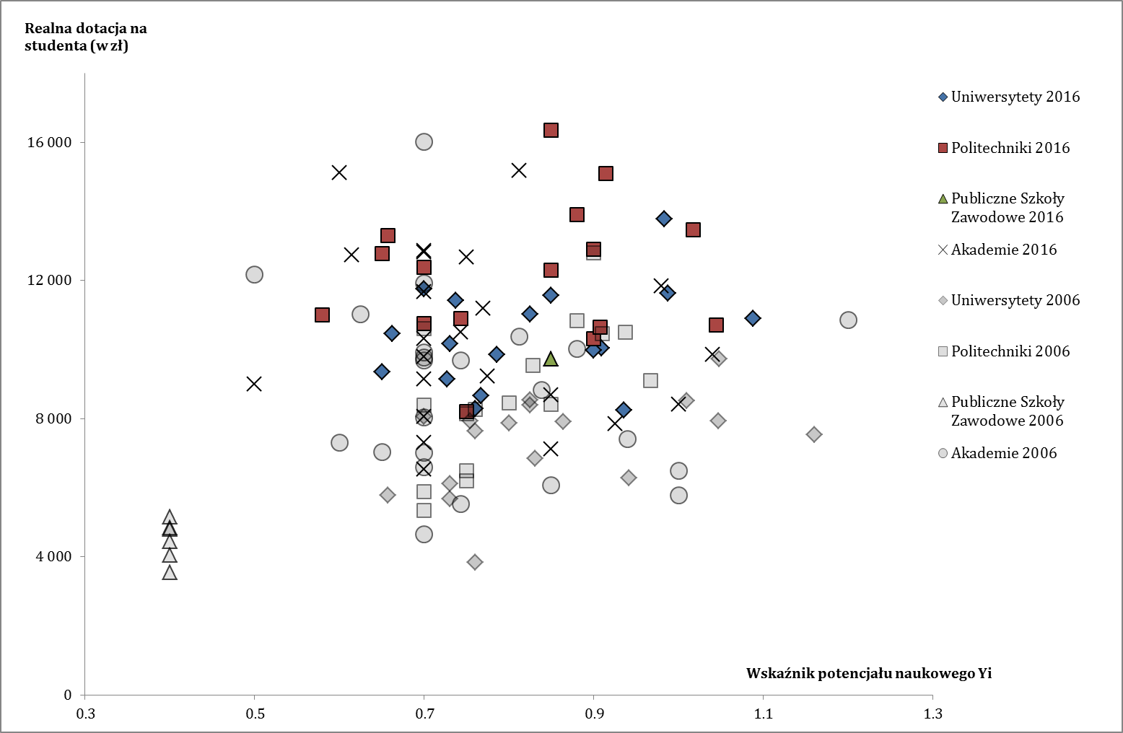
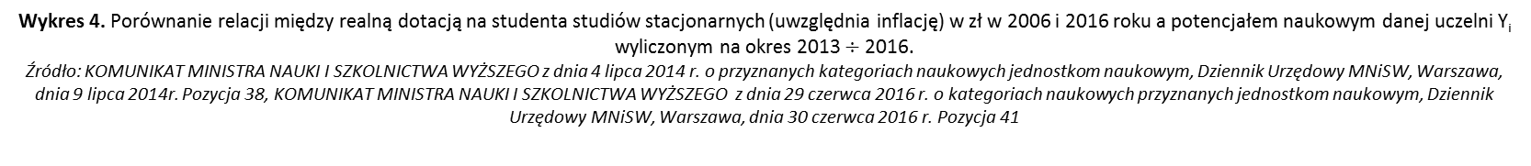
Kolejny wykres (wykres 4) pokazuje, że w przeciągu minionych lat nastąpiło wręcz wyrównanie dotacji na studenta w poszczególnych uczelniach. Jeszcze w 2006 roku można się doszukać zależności między wysokością dotacji a potencjałem naukowym. Aktualnie, do końca ubiegłego roku, już nie.
Wykres 4. Porównanie relacji między realną dotacją na studenta studiów stacjonarnych (uwzględnia inflację) w zł w 2006 i 2016 roku a potencjałem naukowym danej uczelni Y_{i} wyliczonym na okres 2013 $÷$2016.
Źródło: KOMUNIKAT MINISTRA NAUKI I SZKOLNICTWA WYŻSZEGO z dnia 4 lipca 2014 r. o przyznanych kategoriach naukowych jednostkom naukowym, Dziennik Urzędowy MNiSW, Warszawa, dnia 9 lipca 2014r. Pozycja 38, KOMUNIKAT MINISTRA NAUKI I SZKOLNICTWA WYŻSZEGO z dnia 29 czerwca 2016 r. o kategoriach naukowych przyznanych jednostkom naukowym, Dziennik Urzędowy MNiSW, Warszawa, dnia 30 czerwca 2016 r. Pozycja 41

Slide 8
W cenach bieżących, o ile w 2006 roku dotacja na studenta mieściła się w przedziale 4049 do 16006 zł, to w 2016 roku już tylko w przedziale 8039 do 20125 zł. Dotacja na studenta w PWSZ-ach często jest wyższa niż w uniwersytetach czy politechnikach. Klasyczna „urawniłowka”. Nie był to efekt zamierzony, tylko wynik kilku procesów:
przekonanie, że ratunek leży w wyższej liczbie studentów (i zarazem wyższej sprawności nauczania);
studenci chętniej wybierali duże, zwykle lepsze uczelnie w dużych miastach oraz modne kierunku;
algorytm nie dawał istotnej premii za jakość kształcenia, współpracę z gospodarką i współpracę międzynarodową;
W rezultacie:
mamy bardzo niski stopień dywersyfikacji źródeł przychodów, które w 2016 roku wyniosły 22, 68 mld zł. Od kilku lat udział przychodów pozadydaktycznych jest stabilny i wynosi 22% w uczelniach publicznych i 14,3% w uczelniach niepublicznych., ale w zdecydowanej większości uczelni wynosi < 10% (!!). Przy czym udział przychodów komercyjnych był niższy niż 1% a środków przyznanych na współpracę międzynarodową wynosi 1%;
    powyższe a także ciągły spadek przychodów z odpłatności działalności dydaktycznej były źródłem licznych patologii a jakość absolwentów nie jest wysoka;
pozostaje jeszcze zapytać czy uczelnie, którym rosła dotacja na studenta wskutek coraz słabszej rekrutacji, ograniczyły konieczne zasoby i poprawiły kondycję finansową, czy też koszt kształcenia podążał za rosnącą dotacją?

Slide 9
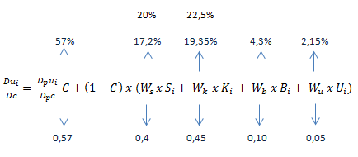


CO ZMIENIŁ NOWY ALGORYTM?
Od 2017 roku obowiązuje zmieniony algorytm, który kierunkowo jest słuszny, bowiem uzależnia dotację od dostępności kadry (d_{i})
i od potencjału naukowego (Y_{i}):
przy czym:
S_{i} = S_{i st.} x d_{i}
K_{i} = K_{i st.} x Y_{i}

Slide 10
Przy C = 0,5; m ≥ 15 i zarazem d_{i} ≤ 0,75 dotacja spada o 5%
Wskaźnik potencjału naukowego publicznych uczelni Y_{i} na okres 2017 ÷ 2020 mieści się w przedziale 0,40 ÷ 1,088 co oznacza, że dotacja może spaść o 13,5% lub wzrosnąć o 2,23% w stosunku do 2016 roku. Wpływ działalności naukowej na wysokość dotacji mieści się jednak w przedziale +2,23% i -5%, bowiem w rozporządzeniu spadek ograniczony jest do 95% poprzedniej dotacji
i przy Y_{i} ≤ 0,78 spadek będzie wynosił zawsze 5%.
PRZYKŁAD:
Zakładamy, że dotyczy dobrej uczelni, bo Y_{i} = 1,0, ale m = 18, wówczas d_{i} = 0,52
Założono także:
co roku liczba studentów będzie spadać o 5%, udział kosztów kadry naukowo-dydaktycznej w procesie kształcenia stanowi 50%,
wówczas po 4 latach liczba studentów spadnie o 18,5%, m spadnie z 18 do 14,66 a d_{i} wzrośnie do d_{i} = 0,79, czyli w kolejnych latach kara za zbyt wysoki m już będzie poniżej 5% i będzie zmierzać do 0. Co roku, wynik finansowy będzie się pogarszał, szacunkowo o co najwyżej 2,5% dotacji. To wszystko przy założeniu, że w kolejnych latach uda się dostosować koszty kształcenia (poza kadrą, której i tak mamy zbyt mało) do zmniejszającej się liczby studentów.
Jednoczesny wzrost zatrudnienia pogorszyłby sytuację.
W stosunku do dotacji przed redukcją liczby studentów po 4 latach dotacja spadnie o 18,6% a dochód o 8,81% dotacji przed redukcją.

Slide 11
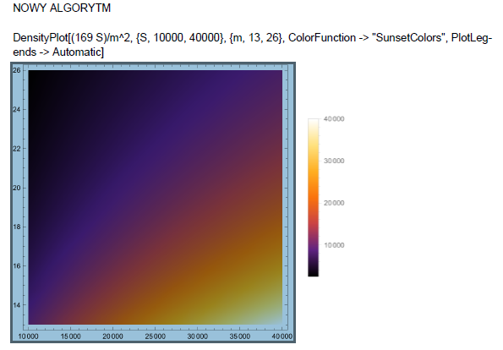
Nowy algorytm daje różne efekty w zależności od wielkości uczelni i wartości d_{i} i Y_{i.}
Łatwo znaleźć takie obszary, gdzie uczelnia nie będzie w ogóle zainteresowana poprawa wskaźników, o których mówimy. Większe pole manewru mają duże i dobre uczelnie.

Slide 12
JAKIE WNIOSKI?
jeden prosty wzór na d_{i} i Y_{i.} nie jest w stanie uwzględnić bardzo zróżnicowanej sytuacji w polskich uczelniach. Zatem, nie zostaną rozwiązane problemy, jakie się pojawią w okresie zmierzania poszczególnych szkół wyższych do akceptowalnych wartości wspomnianych wskaźników d_{i} i Y_{i}
konieczne są indywidualne programy naprawcze uwzględniające restrukturyzację zatrudnienia w kierunku kadry o sporym dorobku naukowym. System finansowania powinien być dostosowany do zakresu programu naprawczego;
w politechnikach m często jest zawyżane przez wydziały nieinżynierskie (zwykle biznesowe), a zarazem nowe laboratoria nie są w pełni wykorzystane;
musi być gwarancja, że wzrost dotacji wskutek posiadania przez uczelnię jednostki np. A+ pójdzie do tej jednostki;
d_{i} = 1, przy m ≤ M jest do zaakceptowania, jeśli osiągnięcia naukowe uczelni są satysfakcjonujące. W pozostałych przypadkach, delikatnie mówiąc jest to nieporozumienie.
Co do pozostałych składników nowego algorytmu, to uważamy także, że zmiany dot. składnika badawczego, umiędzynarodowienia uczelni są niewystarczające. Mamy w tym zakresie konkretną propozycję, którą możemy przedstawić podczas dyskusji.

Slide 13
PODSUMOWANIE
Swoistą ucieczką do przodu i szansą na lepszą przyszłość polskich uczelni jest dywersyfikacja źródeł przychodów. Zamiast szkodliwej pogoni za studentem, przychody muszą zdecydowanie wzrosnąć, ale z tytułu działalności naukowej i komercyjnej.
Wzrost wydatków przedsiębiorstw na badania i rozwój z 0,39% PKB (obecnie) do 1% PKB (jak w Czechach) oznacza zwiększenie nakładów o 0,61% PKB tj. z 7 mld zł do 18,4 mld zł, czyli o 11,4 mld zł. Tymczasem cała dotacja na kształcenie wynosi 0,68% PKB.
W latach 2014-2020 Polska może otrzymać z UE nawet 60 mld zł, głownie na innowacje. Ponadto, w ramach programu Horyzont 2020 będzie do dyspozycji blisko 80 mld euro.
W 2016 roku wydatki na badania i rozwój spadły z 8,3 mld zł (2015) do 7 mld zł, bowiem budżet środków UE spadł z 2,35 mld zł do 0,6 mld zł.
Zazwyczaj słuszne i odważne rozwiązania zapiane w projekcie nowej Ustawy 2,0 będą skuteczne, jeśli wprowadzi się równie odważne zmiany w systemie finansowania nauki i przede wszystkim kształcenia. Takie właśnie mieliśmy przyjemność zaproponować.
Konsekwencje braku wprowadzenia proponowanych zmian są następujące:
Polska straci ostatnią szansę na konieczną restrukturyzację szkolnictwa wyższego i sfinansowanie tego trudnego procesu z funduszy unijnych.
Nie wykorzystamy (i nie będziemy mieli za co utrzymać) infrastruktury naukowo-dydaktycznej powstałej za 20 mld zł.
Pod względem innowacyjności gospodarki dalej będziemy w ogonie Europy, a firmy będą tracić konkurencyjność i w rezultacie pozostaniemy gospodarką peryferyjną.

Slide 14
Zapraszam do dyskusji
Notes:
Trwa 3 panel

